Slide 1

AWS KubeCloud部署教学
王亮亮
北京炎黄盈动科技发展有限责任公司www.actionsoft.com.cn
1

Slide 2
大纲
K8S架构及集群搭建
AWS KubeCloud管理中心之Pod模式部署
AWS KubeCloud管理中心之虚机模式部署
AWS KubeCloud部署常见问题收集与解答

Slide 3
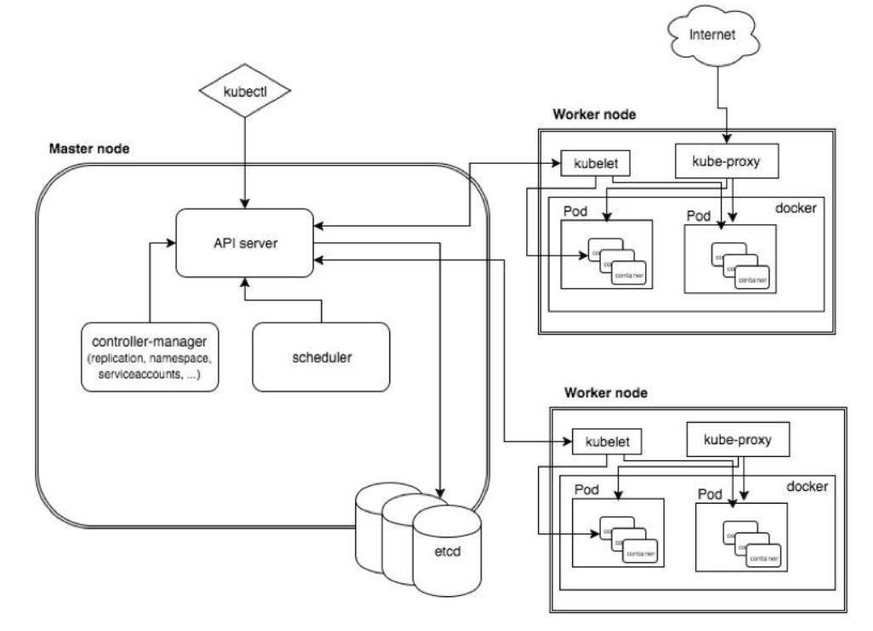
K8S-架构概述
k8s由Master（主控节点）和Node（工作节点）组成。
K8s的Master由API Server（集群的统一入口，以REST ful方式提供，存储到etcd中）、Scheduler（做集群节点的调度：调度器根据算法选择Node节点进行应用部署）、Controller Manager（处理集群中常规的后台任务，一个资源对应一个控制器）和etcd（存储系统，用来保存集群中相关数据）组成。
k8s的Node由kubelte（Master派到Node节点的代表，负责维护容器的生命周期，同时也负责Volume（CVI）和网络（CNI）的管理）、kube-proxy（提供网络代理，负责为Service提供cluster内部的服务发现和负载均衡）和docker组成

Slide 4
K8S-本机单机环境搭建步骤
K8S集群
Node1
Master
Node2
提供三台虚机，进行本地化K8S集群搭建，详细步骤见右侧文档
主机最小配置推荐：含搭建k8s最小集群和部署aws硬件资源
1、内存15G
2、硬盘100G

Slide 5
K8S-常用指令
-- ns1 为命名空间示例
-- pd1 为某个pod示例
创建命名空间：kubectl create namespace ns1
查询命名空间：kubectl get namespace
通过yaml文件发布程序：kubectl apply -f kubecloud-deploy.yaml
查看xx命名空间下的pod：kubectl -n ns1 get pods
查看pod实时日志信息：kubectl -n ns1 logs -f pd1
查看pod资源：kubectl -n ns1 describe pod pd1
进入到pod里面：kubectl exec -it pd1 -n ns1 -- /bin/sh
查看pod具体信息：kubectl -n kubecloud get pods -o wide
查看service：kubectl -n ns1 get svc
查看pod标签：kubectl -n ns1 get pods --show-labels
查看命名空间下的service：kubectl get svc -n ns1
查看命名空间下的ingress：kubectl get ingress -n ns1

Slide 6
大纲
K8S架构及集群搭建
AWS KubeCloud管理中心之Pod模式部署
AWS KubeCloud管理中心之虚机模式部署
AWS KubeCloud部署常见问题收集与解答

Slide 7
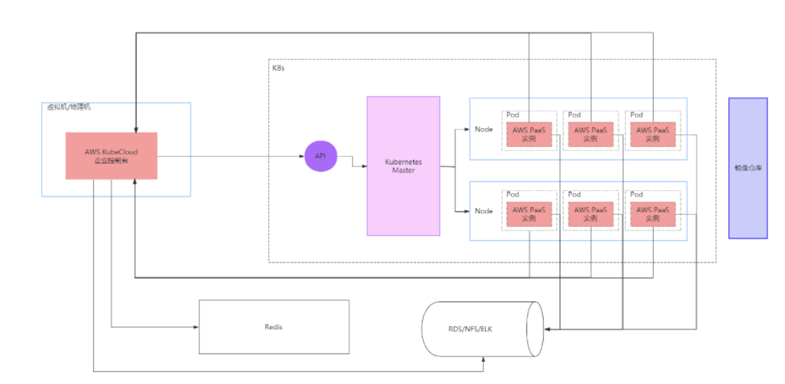
AWS KubeCloud管理中心概述
AWS KubeCloud 管理中心为使用kubernetes的用户提供了部署AWS应用程序的管理界面，在部署AWS应用程序之前，需要先安装AWS KubeCloud服务（依赖Mysql、Redis），然后通过AWS KubeCloud程序提供的Web界面进行相关K8S的连接配置，最终完成AWS应用程序的安装（依赖数据库）。
管理中心提供两种部署方式 1）直接部署在K8S内部；2）虚机部署(推荐此方式较简单)
管理中心依赖的Mysql和Redis需要提前安装好，AWS需要的数据库需要提前安装好，并初始化好脚本

Slide 8
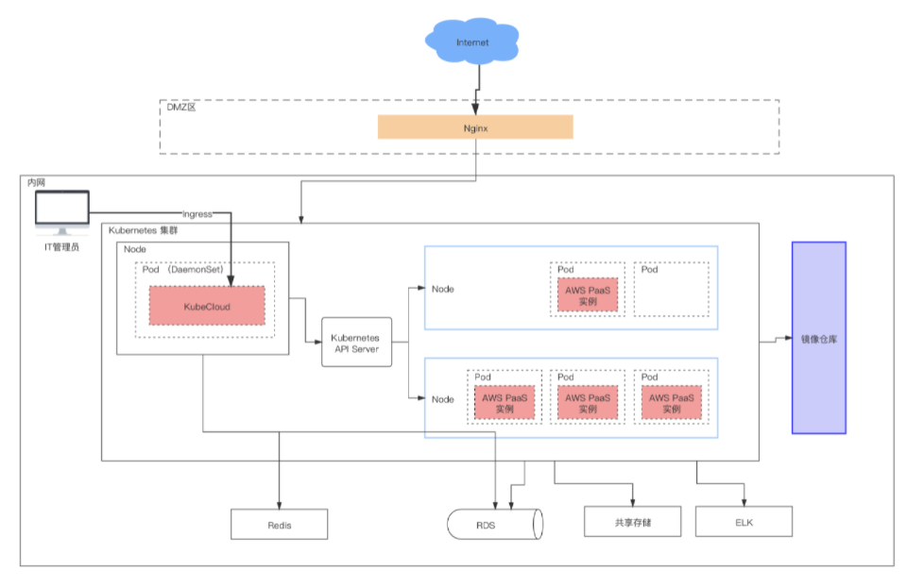
AWS KubeCloud-部署架构图（KubeCloud部署在K8S内）
将AWS KubeCloud 管理中心部署在K8S内部，依然需要额外申请虚机，用于安装Redis和Mysql数据库，并且保证K8S集群能够访问该Redis和Mysql
Mysql：Mysql5.6或5.7
Redis：Redis5+

Slide 9
AWS KubeCloud部署-机器准备情况
本地单机模式k8s情况如下
k8s-master 192.168.77.50
k8s-node1 192.168.77.51
k8s-node2 192.168.77.52
Mysql和Redis情况如下
虚机1 192.168.1.138
注意：资源有限
现在需要将管理中心和aws应用程序部署在Node1和Node2节点上
aws应用程序的数据库也使用虚机1的Mysql库
K8S集群
虚机
Node1
部署管理中心
虚机1
Redis/Mysql
Master
网络互通
Node2
部署管理中心热备

Slide 10
AWS KubeCloud部署-Mysql和Redis安装部署
Mysql 安装部署
安装Mysql，步骤自行百度
初始化AWS KubeCloud 需要的Mysql脚本（kubecloud.sql，如果脚本有变更请及时更换）
Redis 安装部署
安装步骤：自行百度
注意：需要保证K8S集群和Node节点要能够访问Mysql

Slide 11
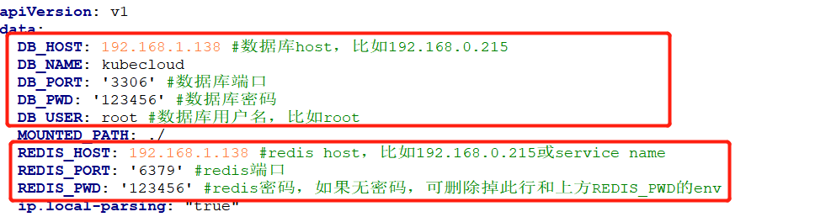
AWS KubeCloud部署-管理中心部署
管理中心安装部署
获取管理中心kubecloud-deploy.yaml脚本（如果脚本有变更请及时更换）
规划Pod被调度的节点（建议2个，高可用）并打标签（就是管理中心会部署在这两个节点上）
命令：kubectl label node k8s-node1 aws=kubecloud
命令：kubectl label node k8s-node2 aws=kubecloud
修改kubecloud-deploy.yaml的*部分，根据实际情况填入相应值
如果管理中心的镜像有变更需要更换，如果无法联网，需要提前下载镜像，将其加入为本地镜像，变更这里的地址
配置Redis（IP、端口、密码）和Mysql（IP、数据库、端口、用户名，密码）的连接信息

Slide 12

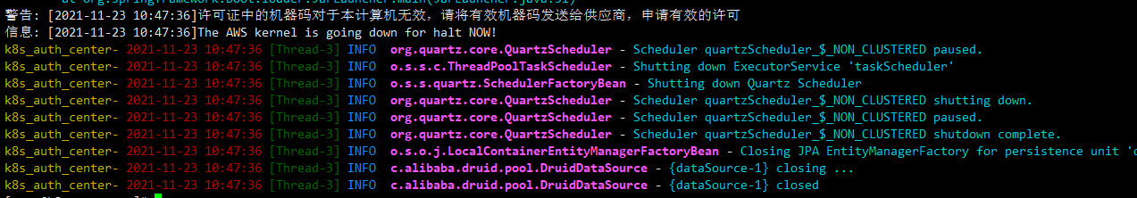
AWS KubeCloud部署-管理中心部署
管理中心安装部署
将获取的yaml放到k8smaster节点目录下，并使用黑窗口进入该目录，用yaml创建DaemonSet、Service、ConfigMap和Ingress，启动应用
命令：kubectl apply -f kubecloud-deploy.yaml
观察Pod启动日志，如果提示授权检测失败则进行以下步骤，否则请按提示解决相关问题
获取启动的pod信息：kubectl -n kubecloud get pods
查看pod启动日志：kubectl -n kubecloud logs -f kubecloud-kjhw8

Slide 13
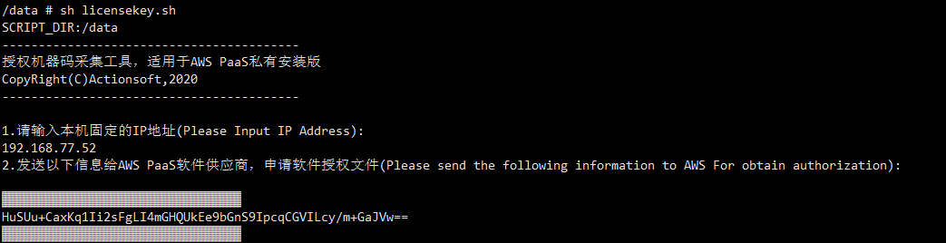
AWS KubeCloud部署-管理中心部署
管理中心安装部署
修改kubecloud-deploy.yaml文件，注释掉 - sh /data/start.sh，启用- sleep 10000（以保证容器可以被hung住，能进入pod获取机器码）
再次重新初始化管理中心
执行：kubectl apply -f kubecloud-deploy.yaml
进入容器
查看管理中心调度的pod信息命令(可以看到在node2节点)：kubectl -n kubecloud get pods -o -wide
进入pod容器内部命令：kubectl exec -it kubecloud-lx628 -n kubecloud -- /bin/sh
执行sh licensekey.sh脚本获取机器码，输入该Pod被调度的Node的IP，得到机器码

Slide 14

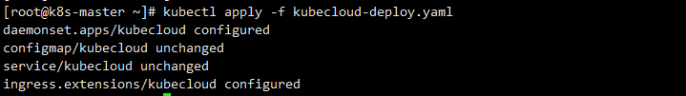
AWS KubeCloud部署-管理中心部署
管理中心安装部署
将该机器码发送给商务人员，获取许可文件（此license为k8s主服务授权）：license.dat，并将license放在具体目录下，并修改kubecloud-deploy.yaml文件中lincense的位置（此处放在/data目录下）
进入data目录，将许可文件创建为ConfigMap
创建命令（正常会提示成功，此处已经创建过了）：kubectl create cm license -n kubecloud --from-file=license.dat
并修改kubecloud-deploy.yaml文件，启用- sh /data/start.sh，注释掉- sleep 10000
修改完成后，重新发布管理中心
指令：kubectl apply -f kubecloud-deploy.yaml

Slide 15

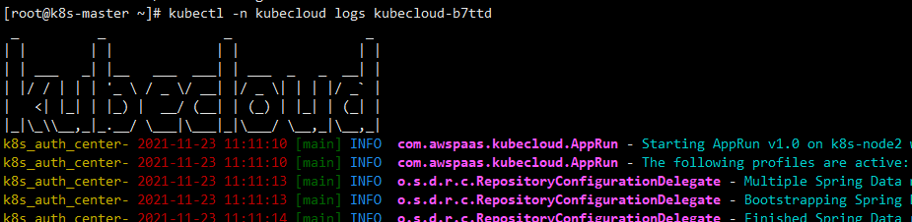
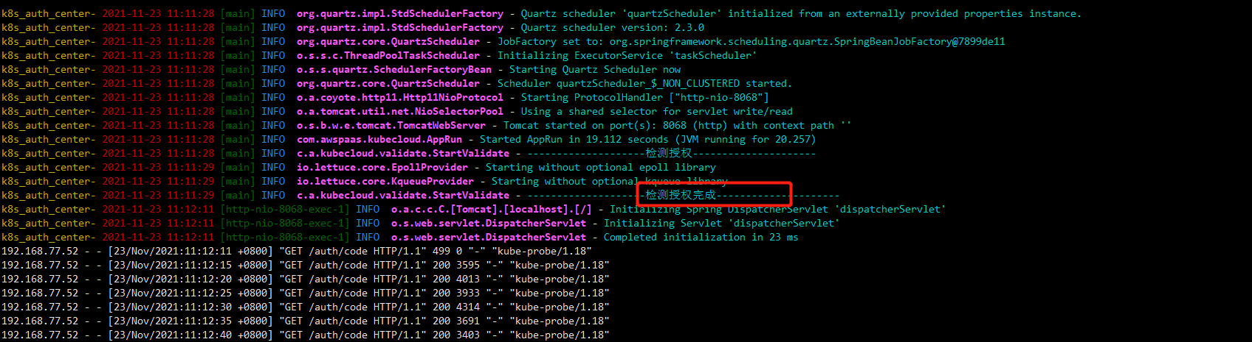
AWS KubeCloud部署-管理中心部署
管理中心安装部署
获取查看运行的pod信息
观察日志，提示授权检测通过则服务正常运行，即刻部署成功

Slide 16
AWS KubeCloud部署-管理中心部署
更换许可步骤
将新的license.dat文件上传到master机器（含有kubectl命令的机器）
删除现有许可的ConfigMap，命令：kubectl delete cm license -n kubecloud
用新的许可文件创建ConfigMap，命令：kubectl create cm license -n kubecloud --from-file=license.dat
使新的许可生效，命令：kubectl rollout restart ds kubecloud -n kubecloud

Slide 17
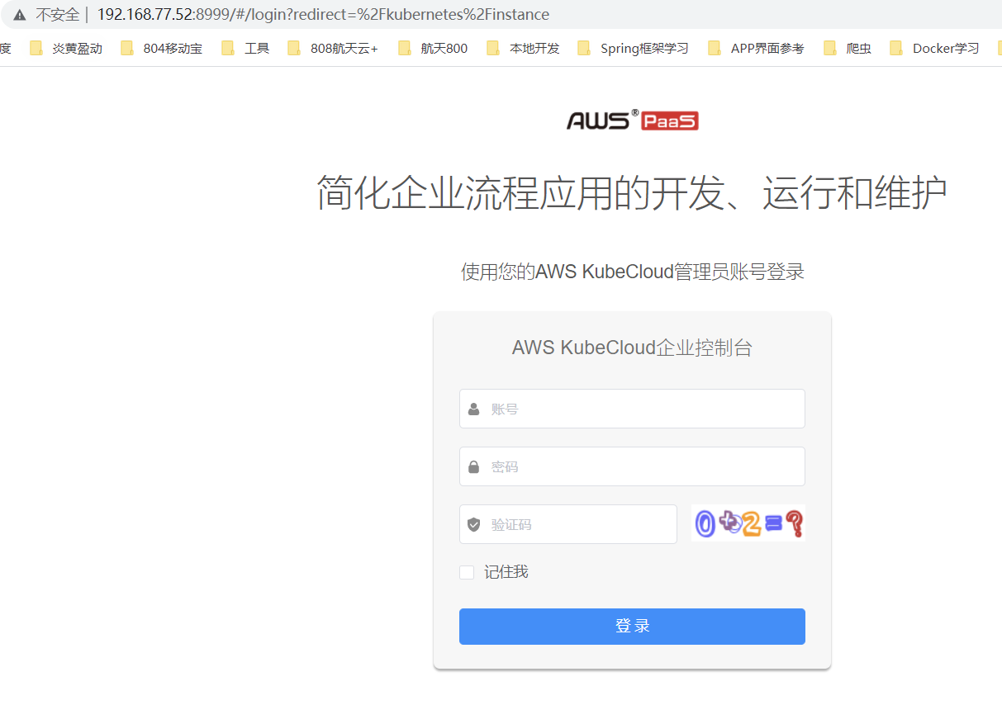
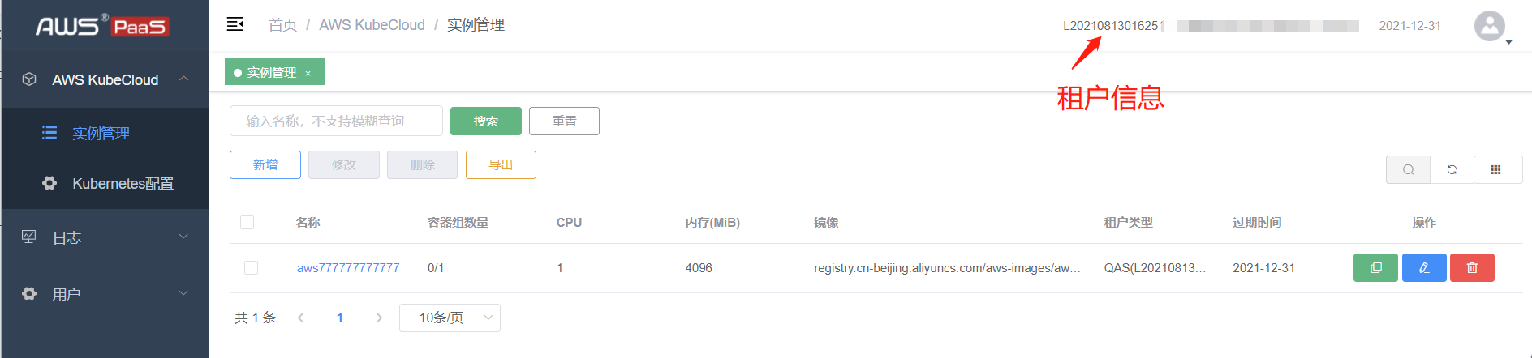
AWS KubeCloud部署-管理中心部署
管理中心安装部署
查看管理中心的访问信息
命令：kubectl -n kubecloud get pods -o wide
浏览器中输入http://192.168.77.52:8999/，打开界面如下，用户名密码初始为admin/123456
输入用户密码登录系统可查看管理后台如下

Slide 18
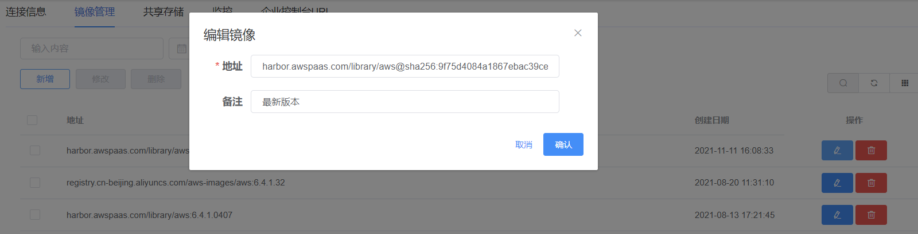
AWS KubeCloud部署-管理中心配置
Kubernetes配置
连接信息配置：查看K8S主服务的配置信息,并将信息复制到管理中心的连接信息页签中
命令：cat /root/.kube/config
镜像信息配置：新增进项信息，远程地址或者本地地址，此处举例为远程地址
共享存储配置：
搭建nfs存储服务，以52机器为存储机器来做搭建服务端，共享目录为/nfs
安装并检查NFS和RPC服务指令
yum install nfs-utils rpcbind -y
rpm -qa nfs-utils rpcbind
启动RPC服务和NFS服务 （必须先启动RPC服务,然后再启动NFS服务）指令
systemctl start rpcbind
systemctl start nfs

Slide 19
AWS KubeCloud部署-管理中心配置
Kubernetes配置
共享存储配置：
搭建nfs存储服务，以52机器为存储机器来做搭建服务端，共享目录为/nfs
设置开机检查并自启
systemctl enable rpcbind
systemctl enable nfs
systemctl list-unit-files --type=service|grep "enabled"|egrep "rpcbind|nfs"
创建共享目录（此处共享根目录下的nfs）
mkdir /nfs
chown -R nfsnobody.nfsnobody /nfs
ls -ld /data
配置共享/data目录（共享给master50机器）
cat>>/etc/exports<<EOF
/nfs 192.168.77.50/24(rw,sync)
EOF
cat /etc/exports
平滑重启NFS服务并检查服务
systemctl reload nfs
cat /var/lib/nfs/etab
本地查看挂载目录
showmount -e 192.168.77.50

Slide 20
AWS KubeCloud部署-管理中心配置
Kubernetes配置
共享存储配置：
搭建客户端，将k8s master作为客户端,能够共享服务端的nfs目录、
安装NFS和RPC服务并检查
yum install nfs-utils rpcbind -y
rpm -qa nfs-utils rpcbind
启动RPC服务
systemctl start rpcbind
ps -ef|grep rpc
lsof -i:111
设置开机自启动并检查
systemctl enable rpcbind
systemctl list-unit-files --type=service|grep "enabled"|grep "rpcbind"
检查服务端的NFS挂载目录是否OK
showmount -e 172.168.77.50
挂载设置开机自动挂载（将52下的目录共享给）
mount -t nfs 172.168.77.52:/nfs /data/nfs
echo "mount -t nfs 172.168.77.52:/data /mnt">>/etc/rc.local
查看是否挂载成功
df -h

Slide 21
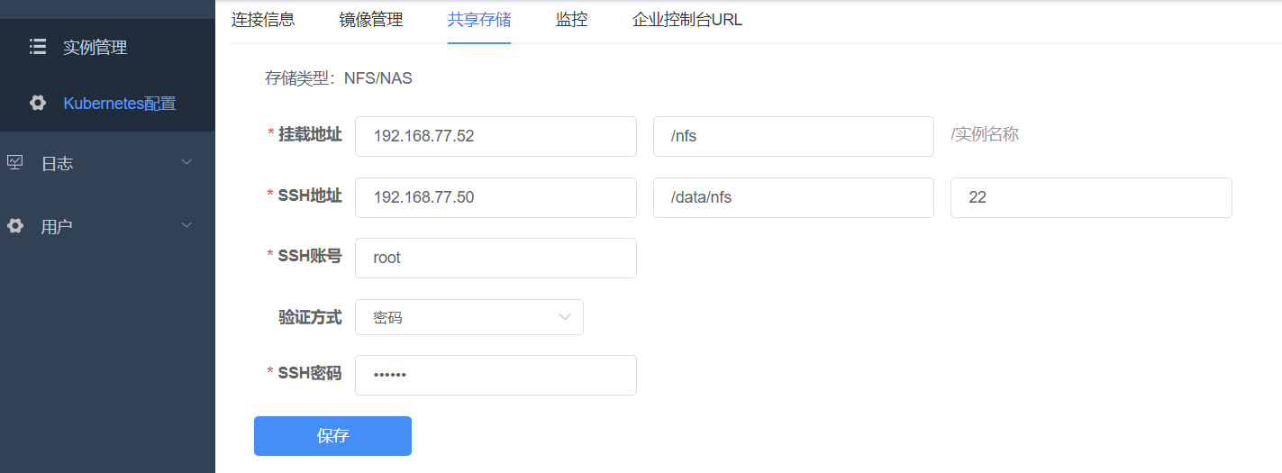
AWS KubeCloud部署-管理中心配置
Kubernetes配置
共享存储配置：
挂载地址：是最终我们部署平台后，一些关键性的配置文件会写入到这个存储盘里面，防止丢失
SSH地址：填写master主机信息即可

Slide 22
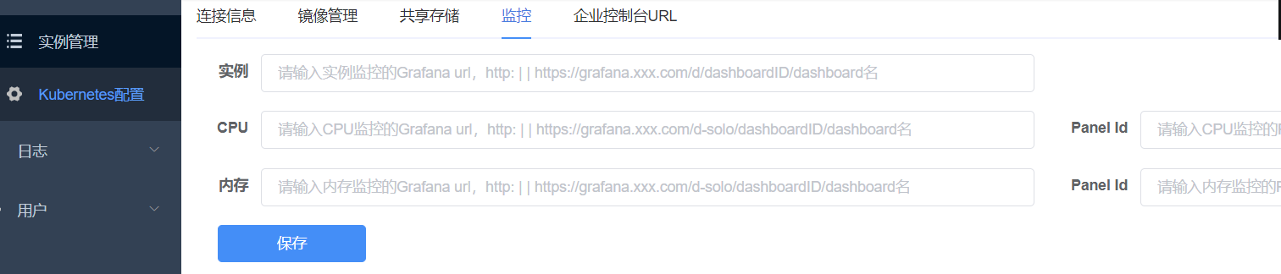
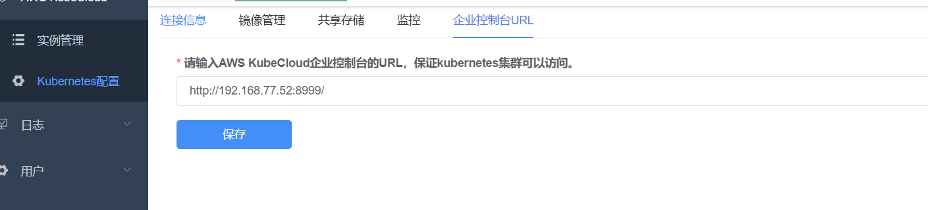
AWS KubeCloud部署-管理中心配置
Kubernetes配置
监控配置：根据需要配置，此处不做讲解，参考https://docs.awspaas.com/reference-guide/aws-paas-awskubecloud/install/k8sconfigure.html
企业控制台URL配置：填写你访问的管理中心控制台地址

Slide 23
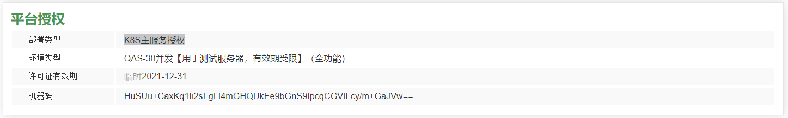
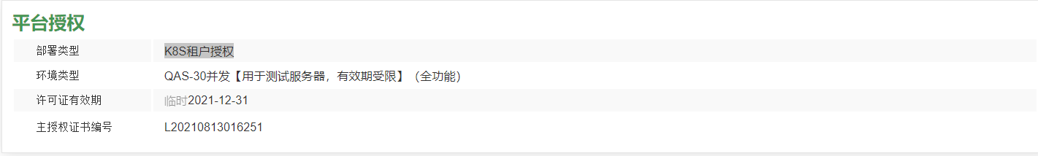
AWS 应用程序部署-前置条件之License和数据库
License申请
K8S主服务授权申请：前面章节已经申请，需要提供机器码
K8S租户授权申请：无需机器码，会限制调度节点数据
数据库脚本初始化
确定使用的镜像版本，前面章节已经配置，并获取初始化数据库的脚本
在数据库服务器创建数据库，并初始化脚本，保证node节点能访问该数据库服务器

Slide 24
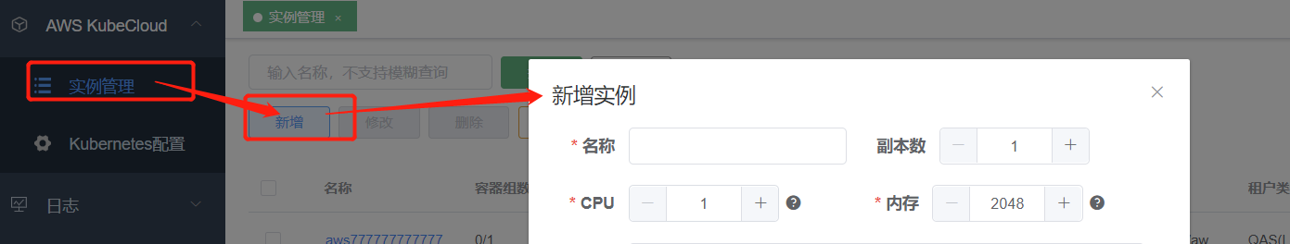
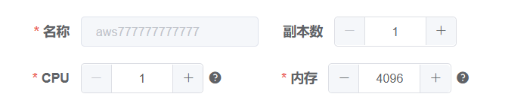
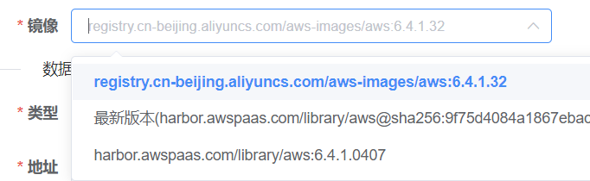
AWS 应用程序部署-实例管理配置
在实例管理配置中点击“新增”按钮，打开实例新增界面
填写名称（名称唯一），副本数（建议2个）、CPU数（建议2核）和内存（建议8G）
选择之前维护的应用程序镜像（和研发确认，一定是可用版本）

Slide 25
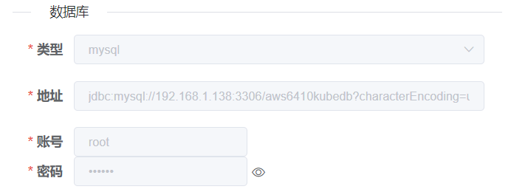
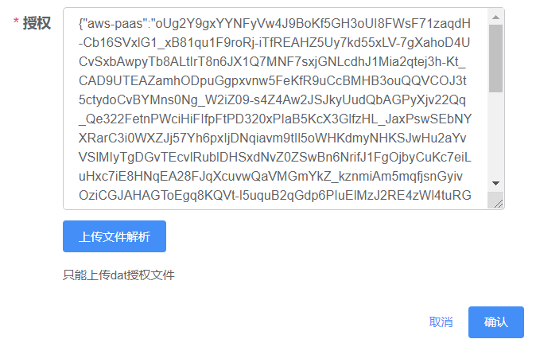
AWS 应用程序部署-实例管理配置
配置数据库信息，就是之前初始化的aws应用程序所依赖的数据库信息，选择数据库类型，输入地址，用户密码信息
上传已经申请好的租户授权license，上传后点击“确定”按钮

Slide 26
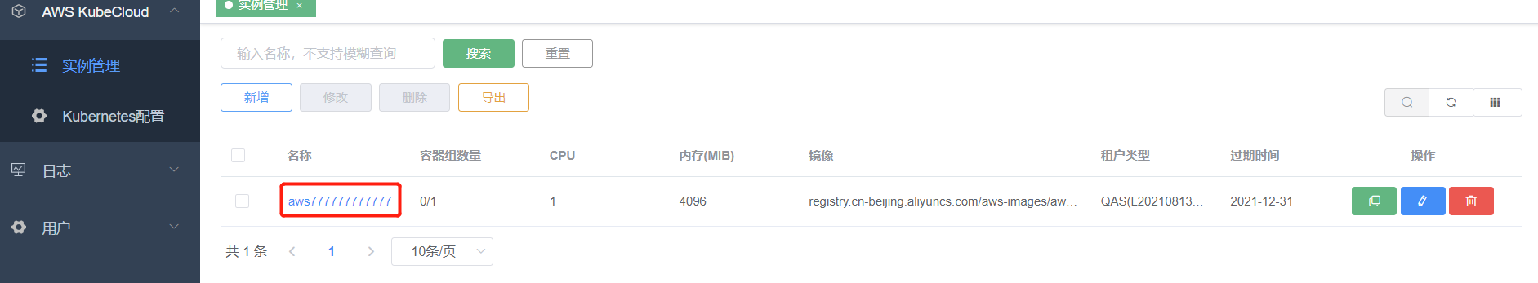
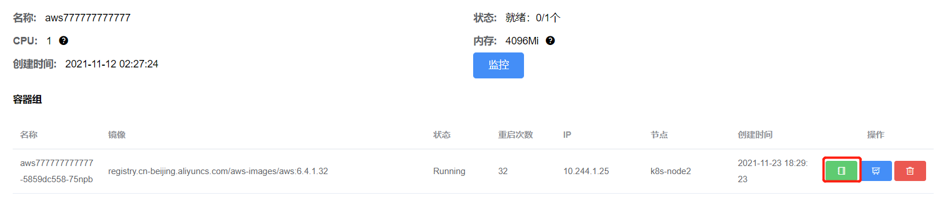
AWS 应用程序部署-实例管理配置
创建完成后，会自动进行镜像拉取和节点的调度
点击名称，可以查看运行情况

Slide 27
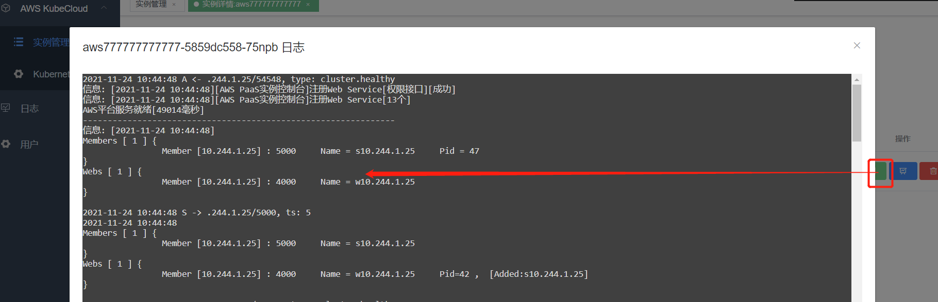

AWS 应用程序部署-实例管理配置
点击查看应用程序启动日志信息，显示如下信息就启动成功了
此时我们可以在nfs机器上看到该平台的一些文件信息，如果有配置的变更可以在此处调整，如数据库信息

Slide 28

AWS 应用程序部署-访问地址
可以查看aws程序调度信息
pod信息指令：kubectl -n awspaas-aws777777777777 get pods -o wide
查看程序的标签信息指令：kubectl -n awspaas-aws777777777777 get pods --show-labels
安装 nginx-ingress（使用nginx Ingress Controller来做代理），可以直接使用右侧mandatory.yaml文件
启动nginx-ingress指令：kubectl apply -f mandatory.yaml
查看nginx-ingress启动情况指令：kubectl get pods

Slide 29
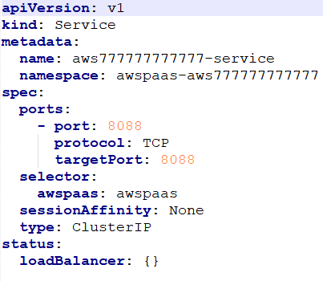
AWS 应用程序部署-Service创建
配置Service信息，用于动态监听aws程序
可以使用右侧的aws777777777777-service.yaml文件进行service的创建，指令：kubectl apply -f aws777777777777-service.yaml
查看service指令：kubectl get svc -n awspaas-aws777777777777
配置信息解读
namespance:需要和应用程序在同一个命名空间
port:为该service对外服务的端口
targetPort：为监听pod的端口（平台的端口为8088）
selector：标签选择器，意思是监听标签为awspass=awspass的容器程序，
所有aws程序都有awspass=awspass的标签

Slide 30
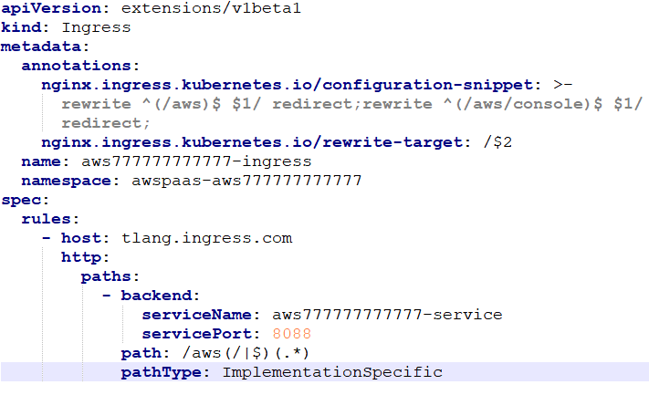
AWS 应用程序部署-Ingress创建
配置ingress信息，监听service信息
可以使用右侧的aws777777777777-ingress.yaml文件进行ingress的创建，指令：kubectl apply -f aws777777777777-ingress.yaml
配置信息解读
namespance:需要和应用程序在同一个命名空间
host:为具体域名，映射到ingress-controller主机IP
serviceName:为上一章节配置的service名称
servicePort：为上一章节配置的service端口
path：为访问的代理路径,可根据需要配置
额外讲解windows本地测试域名配置
可以查看nginx-controller被调度到那个节点
打开C:\Windows\System32\drivers\etc\hosts增加
节点ip和域名的映射关系
打开cmd刷新dns，输入ipconfig /displaydns，
然后再输入ipconfig /flushdns

Slide 31

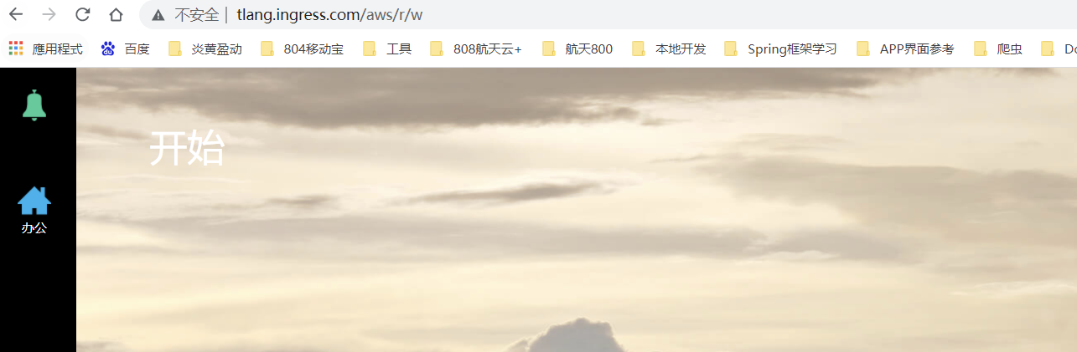
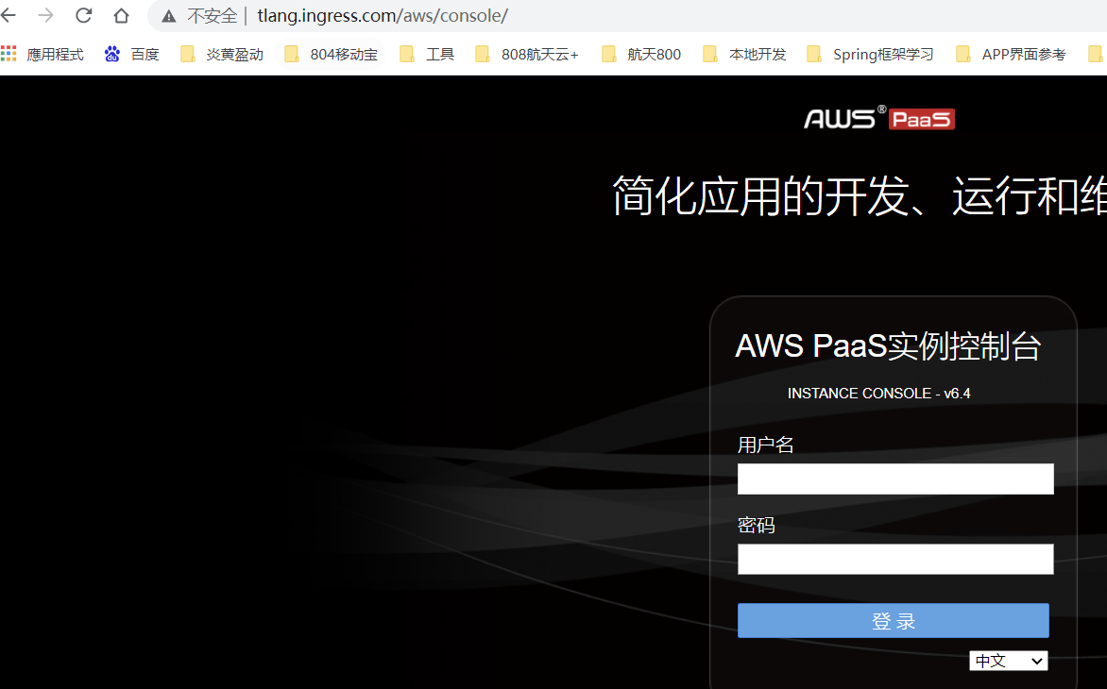
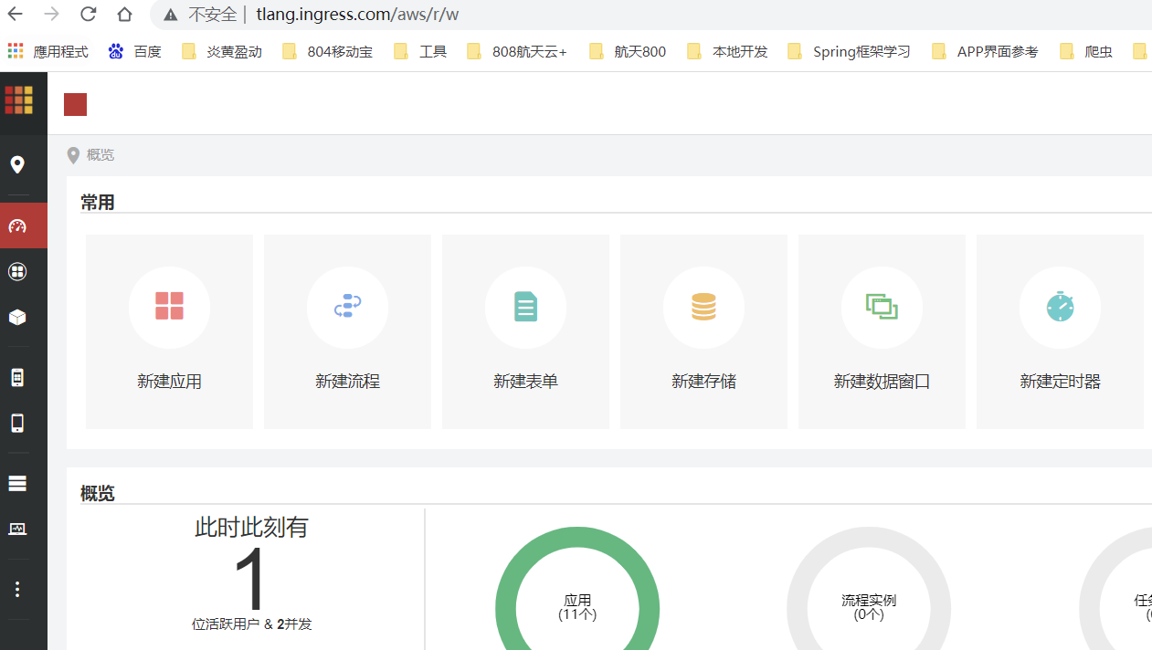
AWS 应用程序部署-访问AWS
前台访问地址：http://tlang.ingress.com/aws/index.jsp，能够正常登陆
后台访问地址：http://tlang.ingress.com/aws/console，能够正常登陆

Slide 32
大纲
K8S架构及集群搭建
AWS KubeCloud管理中心之Pod模式部署
AWS KubeCloud管理中心之虚机模式部署
AWS KubeCloud部署常见问题收集与解答

Slide 33
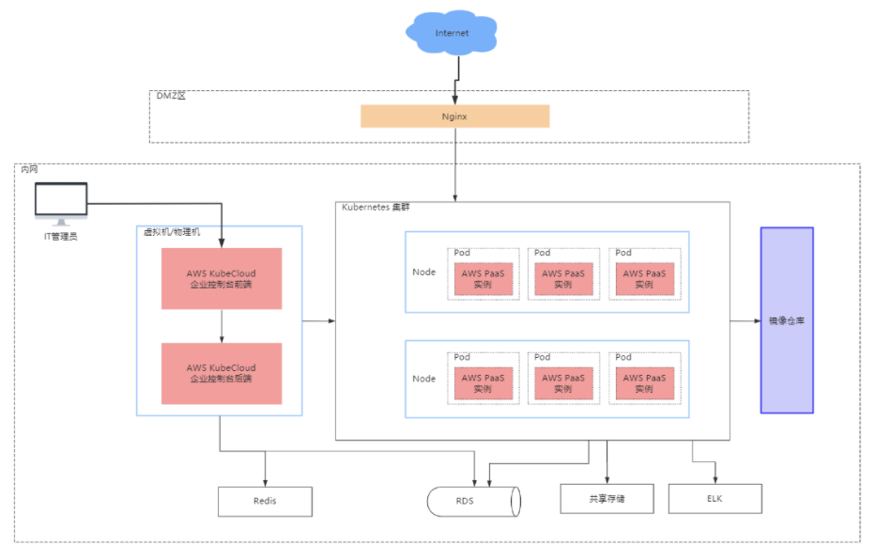
AWS KubeCloud-部署架构图（KubeCloud部署在虚机内）
推荐部署方式
此部署方式较为简单，推荐为该方式部署，找研发要到管理中心安装包，搭建起来管理中心后，后续步骤和前面章节一样，该文档不再讲解
将AWS KubeCloud 管理中心部署在虚拟机内部，需要额外申请虚机，用于安装Redis和Mysql数据库和管理中心，并且保证K8S集群能够访问该Redis、Mysql和管理中心
Mysql：Mysql5.6或5.7
Redis：Redis5+

Slide 34
大纲
K8S架构及集群搭建
AWS KubeCloud管理中心之Pod模式部署
AWS KubeCloud管理中心之虚机模式部署
AWS KubeCloud部署常见问题收集与解答

Slide 35
AWS KubeCloud-部署常见问题
为什么提示镜像仓库密码错误
使用sudo docker login时，因为加了sudo，所以第一个是本机的密码，第二个才是镜像仓库密码。
AWS是如何组成集群的
统一命名空间下，通过识别含有标签:cluster-app: aws和标签：cluster-web: aws的Pod列表分别组成app集群和web集群。
JVM参数是否已经优化过
已经优化过，Pod的启动command前4个参数为app的jvm参数，后2个为web的jvm参数，该参数是根据内存的limit值结合aws的使用要求动态计算出来的。
web和app是如何同时启动的
/data/aws/bin/startup-all.sh脚本，该脚本用于同时启动web和app。并且web是nohup启动，以保证后续app的脚本启动会被执行。

Slide 36
AWS KubeCloud-默认配置
以1个Deployment伸缩多个副本的方式搭建aws集群架构。
Deployment的maxSurge为0，maxUnavailable为1，以保证重新部署时服务不中断，且避免超出授权数量导致的平台启动失败。
Pod的label：cluster-app: aws代表该pod内含有app节点。cluster-web: aws代表该Pod内含有web节点。默认出厂的Pod同时含有这两组label，即镜像内同时包含web和app。该值错误将导致aws集群异常。
Pod的启动command前4个参数为app的jvm参数，后2个为web的jvm参数，该参数是根据内存的limit值结合aws的使用要求动态计算出来的。除非有经验，请勿修改该值。该值过小会导致性能不佳，过大会导致容器出现oom重启异常。
Pod的环境变量POD_NAMESPACE、POD_IP、AWS_LICENSE_NO为强制性的，值丢失或者值错误会导致平台启动失败。
Pod的存活检测和启动检测是用于自动重启异常状态的aws和执行aws启动升级程序时使用的，生产环境必备。
Pod的挂载目前包括apps、bin.conf、logs、doccenter、webserver.webapps.portal.apps五个常用目录，如果有需求需要挂载其他文件，请按需手动操作。

Slide 37
AWS KubeCloud-其它
待收集补充

Slide 38

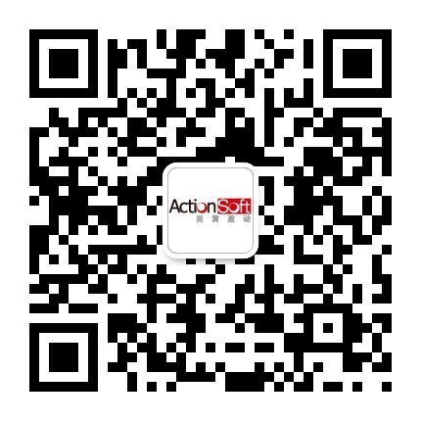
全球技术领先的BPM软件和企业PaaS提供商
谢谢大家！

